Slide 1
ВОЗРАСТНЫЕ НОРМЫ РАЗВИТИЯ РЕБЕНКА
Подготовила :
Семейкина Екатерина Владаимировна -учитель-дефектолог МДОУ ДС «Берёзка» Судиславского муниципального района

Slide 2
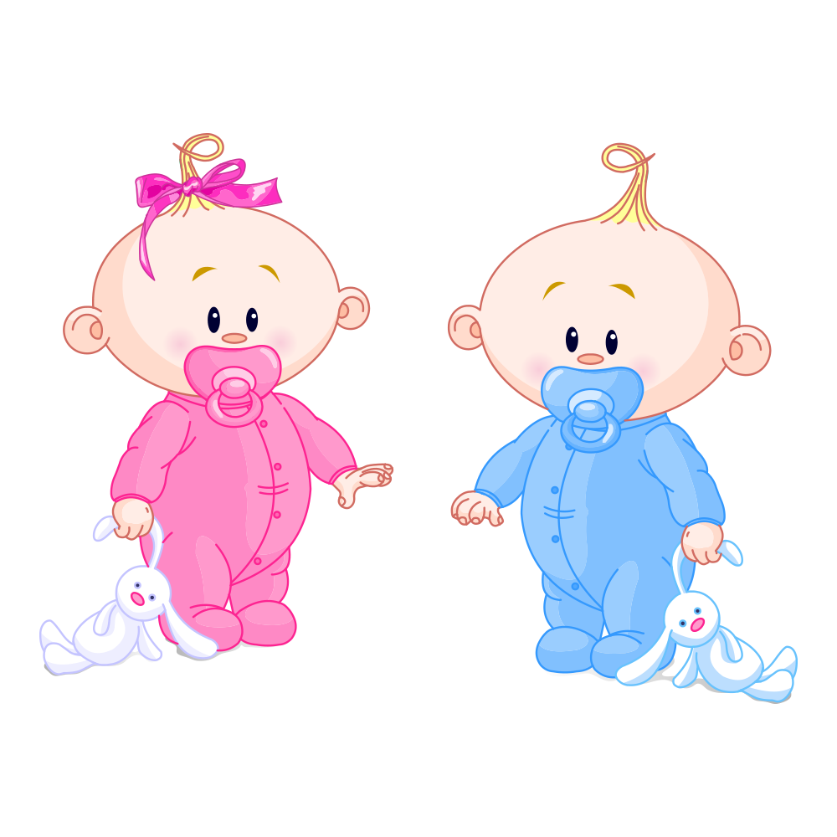
ВОЗРАСТНЫЕ НОРМЫ РАЗВИТИЯ РЕБЕНКА ОТ 0 ДО 1 ГОДА
НА ПЕРВОМ ГОДУ ЖИЗНИ
СОЦИАЛЬНО-ЭМОЦИОНАЛЬНОЕ РАЗВИТИЕ:
2-6 мес. Улыбка при общении со взрослым; комплекс оживления при общении. При виде матери беспокоится или оживляется, рассматривает окружающие предметы и людей.
6-12 мес. Внимательно рассматривает взрослых, прежде чем вступить в контакт, дифференцирует "своих" и "чужих". Игровой контакт со взрослым. Лепет и жест как средство коммуникации (с 8 мес.); различные эмоциональные реакции при общении с матерью (с 9 мес.); голосом сигнализирует о биологических нуждах; избирательное отношение к окружающим (в конце года); требует к себе избирательного внимания, общается со взрослым с помощью звукосочетаний; выполняет некоторые инструкции, обращает внимание на лицо говорящего (в конце года).

Slide 3
ОБЩАЯ МОТОРИКА, МОТОРИКА РУК:
3-6 мес. Лежит на животе, опираясь на согнутые под прямым углом предплечья (4 мес.); на вытянутые руки (5 мес.); приподнимает голову, поворачивается на бок (4-5 мес.); садится (6 мес.); хватает игрушки, ударяет по предметам, захватывает игрушки с любой стороны, чаще двумя руками (5 мес.); держит в каждой руке по предмету (6 мес.)
6-12 мес. Посаженный сидит, опираясь на руки, ползает на животе, поворачивается с живота на спину (7 мес.); садится и сидит, не опираясь, становится на четвереньки, ухватившись за опору, становится на колени (8 мес.); встает, ухватившись за опору, переступает, поддерживаемый за руки (9 мес.); стоит самостоятельно, ходит, держась одной рукой (10 мес.); уверенно стоит без опоры, приседает; ходит, держась одной рукой, делает несколько шагов без опоры (11 мес.); ходит без поддержки, приседает, встает (12 мес.); перекладывает предмет из руки в руку, похлопывает рукой по игрушке (7 мес.); манипулирует 2-3 предметами (8 мес.); берет мелкие предметы двумя пальцами (9 мес.); вкладывает пальцы в отверстие под контролем глаза; пальцевой захват мелких предметов (10 мес.). выбрасывает игрушки из кровати, вкладывает пальцы в отверстия на ощупь, подражает движениям перелистывания страниц книги (11 мес.); вкладывает один предмет в другой; открывает коробку, ящик, пользуется ложкой (12 мес.).

Slide 4
ЗРИТЕЛЬНО-ДВИГАТЕЛЬНАЯ КООРДИНАЦИЯ:
3-6 мес. Направляет руки ко рту. Следит за движением рук. Под контролем зрения направляет руку к предмету и захватывает его.
6-12 мес. Перекладывает предмет из одной руки в другую. Может положить ложку в чашку, кубики в коробку.
ВОСПРИЯТИЕ, ПРЕДМЕТНО-ИГРОВАЯ ДЕЯТЕЛЬНОСТЬ:
0-6 мес. Слуховое сосредоточение. Прекращение или изменение характера плача на голос взрослого (с 1 мес.); локализует звук в пространстве (с 4 мес.); адекватная реакция на интонацию, голос матери: беспокоится или оживляется (5 мес.); поворачивается на звук (с 6 мес.); Фиксирует и прослеживает взглядом предмет (со 2-го мес.); смотрит на движение рук, ощупывает их (с 3-3,5 мес.); тянется к близко расположенному предмету, водит по нему руками, рассматривая одновременно и предмет, и свои руки (4 мес.); захватывает предмет (5-5,5 мес.); локализует предмет в пространстве из разных положений тела (лежа на спине, на животе, на руках у взрослого) (5-6 мес.); занимается с игрушкой (5-6 мес.).
6-12 мес .Под контролем зрения берет, рассматривает и ощупывает игрушки, перекладывает их из руки в руку. Стучит предметом о предмет и прислушивается к издаваемому звуку. Выделяет чужих. Слушает музыку и голосовые интонации. Узнает голоса близких (с 7 мес.); показывает части тела (с 11 мес.).

Slide 5
ПСИХИЧЕСКОЕ РАЗВИТИЕ:
3-12 мес. Развивается контроль над движениями рук и ног. Захватывает, роняет, бросает, тянет к себе предметы. Проявляет недовольство, когда отбирают игрушку. Общение интонационно выразительными звуками и жестами.
ПОНИМАНИЕ РЕЧИ:
3-12 мес. Поворачивается на голос (с 5-6 мес.); узнает голоса близких (с 7 мес.); отвечает на имя (с 8-9 мес.); прислушивается к речи, к музыке, понимает названия отдельных предметов (с 11 мес.); хлопает в ладоши по речевой инструкции, выполняет простые словесные инструкции, дополняемые жестами (с 9 мес.); обращает внимание на лицо говорящего (с 12 мес.).

Slide 6
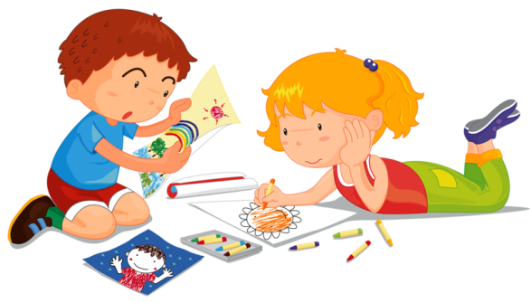
ВОЗРАСТНЫЕ ОСОБЕННОСТИ РАЗВИТИЯ РЕБЕНКА ОТ 1 ДО 2-Х ЛЕТ
СОЦИАЛЬНО-ЭМОЦИОНАЛЬНОЕ РАЗВИТИЕ:
При необходимости обращается за помощью к взрослому, ищет внимания к себе и старается его сохранить. Взаимодействует, ждет, пытается помочь начинает проявлять гордость при достижении цели, проявляет эмоции возбуждения, восхищения, гнева, зависти. Наслаждается компанией сверстников. Развивается воля. Может играть один в присутствии взрослого.
ОБЩАЯ МОТОРИКА, МОТОРИКА РУК:
Ходит уверенно. Наклоняется, чтобы достать предмет с пола. Останавливается, идет в сторону и назад, бросает мяч. Короткое время стоит на одной ноге. При легкой поддержке ходит вниз по лестнице, поднимается сам, прыгает на месте, крутит педали трехколесного велосипеда. Держит два предмета в одной руке. Чертит карандашом, листает страницы книги. Ставит друг на друга от 2 до 6 кубиков.
ЗРИТЕЛЬНО-ДВИГАТЕЛЬНАЯ КООРДИНАЦИЯ:
Чертит штрихи и "каракули". Держит чашку, поднимает ее и пьет.

Slide 7
ВОСПРИЯТИЕ, ПРЕДМЕТНО-ИГРОВАЯ ДЕЯТЕЛЬНОСТЬ:
Прослеживает движение мячика в помещении, снимает кольца с пирамиды. Выделяет выражение лица (плач, смех). Рассматривает картинки в книге.
ПСИХИЧЕСКОЕ РАЗВИТИЕ:
Начинает понимать назначение большинства окружающих предметов. Использует один предмет как инструмент, чтобы достать игрушку. Подбирает идентичные предметы. Знает свое имя и названия многих окружающих предметов. Узнает и называет свое отражение в зеркале. Называет от одного до пяти частей тела.
ПОНИМАНИЕ РЕЧИ:
Дает несколько предметов по просьбе. Смотрит на показываемые картинки в течение 2 мин. Указывает на знакомое лицо, животных игрушки и предметы по словесной инструкции. Показывает знакомые картинки, когда их называют. Реагирует на запрет "не трогай". Ассоциирует простые слова по категориям: "пища", "одежда".

Slide 8
ВОЗРАСТНЫЕ ОСОБЕННОСТИ РАЗВИТИЯ РЕБЕНКА ОТ 2 ДО 3 ЛЕТ
СОЦИАЛЬНО-ЭМОЦИОНАЛЬНОЕ РАЗВИТИЕ:
Играет самостоятельно, проявляет фантазию. Любит нравиться другим; подражает сверстникам. Играет в простые групповые игры.
ОБЩАЯ МОТОРИКА, МОТОРИКА РУК:
Учится бегать, ходить на носках, сохранять равновесие на одной ноге.
Сидит на корточках, спрыгивает с нижней ступеньки.
Открывает ящик и опрокидывает его содержимое.
Играет с песком и глиной. Открывает крышки,
использует ножницы. Красит пальцем. Нанизывает бусы.
ЗРИТЕЛЬНО-МОТОРНАЯ КООРДИНАЦИЯ:
Может крутить пальцем диск телефона, рисует черточки,
воспроизводит простые формы. Режет ножницами.
Рисует по образцу крест.

Slide 9
ВОСПРИЯТИЕ, ПРЕДМЕТНО-ИГРОВАЯ ДЕЯТЕЛЬНОСТЬ:
Рассматривает картинки. Разбирает и складывает пирамиду без учета величины колец. Выделяет парную картинку по образцу.
ПСИХИЧЕСКОЕ РАЗВИТИЕ:
Слушает простые рассказы. Понимает значение некоторых абстрактных слов (большой-маленький, мокрый-сухой и др.). Задает вопросы "Что это?". Начинает понимать точку зрения другого лица. Отвечает "нет" на абсурдные вопросы. Развивается начальное представление о количестве (больше-меньше, полный-пустой).
ПОНИМАНИЕ РЕЧИ:
Происходит быстрое увеличение словарного запаса. Понимает сложноподчиненные предложения типа: "Когда мы придем домой, я буду...". Понимает вопросы типа: "Что у тебя в руках?". Слушает объяснения "как" и "почему". Выполняет двухступенчатую инструкцию типа: "Сначала вымоем руки, затем будем обедать".

Slide 10
ВОЗРАСТНЫЕ ОСОБЕННОСТИ РАЗВИТИЯ РЕБЕНКА ОТ 3 ДО 4 ЛЕТ
СОЦИАЛЬНО-ЭМОЦИОНАЛЬНОЕ РАЗВИТИЕ:
Любит давать игрушки и брать их у других. Любит общаться с детьми и взрослыми. Развиваются навыки совместной игры. Любит помогать взрослым.
ОБЩАЯ МОТОРИКА, МОТОРИКА РУК:
Бросает мяч через голову. Хватает катящийся мяч,
спускается вниз по лестнице, используя попеременно
ту или другую ногу. Прыгает на одной ноге. Стоит
на одной ноге в течение 10 мин. Сохраняет равновесие
при качании на качелях. Держит карандаш пальцами.
Собирает и строит из 9 кубиков.
ЗРИТЕЛЬНО-ДВИГАТЕЛЬНАЯ КООРДИНАЦИЯ:
Обводит по контурам, копирует крест,
воспроизводит формы, в том числе форму
шестигранника.

Slide 11
ВОСПРИЯТИЕ И ПРЕДМЕТНО-ИГРОВАЯ ДЕЯТЕЛЬНОСТЬ:
Разбирает и складывает шестисоставную матрешку. Опускает фигурки в прорези путем целенаправленных проб. Конструирует из кубиков по подражанию. Складывает разрезную картинку из 2-3 частей путем проб.
РЕЧЕВОЕ РАЗВИТИЕ:
Интенсивное развитие речи. Определяет цвет, форму, фактуру, вкус, используя слова-определения. Знает назначение основных предметов. Понимает степени сравнений (самый близкий, самый большой). Определяет пол людей по роли в семье (он - папа, она - мама). Понимает время,
использует прошедшее
и настоящее время.
Считает до пяти.
ПОНИМАНИЕ РЕЧИ:
Понимает названия цветов: "Дай красный мяч". Слушает длинные сказки и рассказы. Выполняет двухсоставную инструкцию ("Дай мне красный кубик и голубой шар").

Slide 12
ВОЗРАСТНЫЕ ОСОБЕННОСТИ РАЗВИТИЯ РЕБЕНКА ОТ 4 ДО 5 ЛЕТ
ВОСПРИЯТИЕ И ПРЕДМЕТНО-ИГРОВАЯ ДЕЯТЕЛЬНОСТЬ:
Разбирает и складывает трехсоставную и четырехсоставную матрешку путем примеривания или зрительного соотнесения. Собирает пирамидку с учетом величины колец путем зрительного соотнесения. Складывает разрезную картинку из 2 и 3 частей путем зрительного соотнесения.
ПАМЯТЬ:
Выполняет поручение в виде 2-3 последовательных действий; по просьбе взрослого запоминает до 5 слов.
ВНИМАНИЕ:
Занимается интересной деятельностью в течение 15-20 минут.
РЕЧЬ:
Использует обобщающие слова; называет животных и их детенышей, профессии людей, части предметов. Пересказывает знакомые сказки с помощью взрослых, читает наизусть короткие стихотворения.

Slide 13
МАТЕМАТИКА:
Использует в речи слова много и один, называет круг, треугольник, квадрат, шар, куб. Умеет видеть геометрические фигуры в окружающих предметах. Правильно называет времена года, части суток. Различает правую и левую руку.
ДВИГАТЕЛЬНОЕ РАЗВИТИЕ, МОТОРИКА РУК, ГРАФИЧЕСКИЕ НАВЫКИ:
Рисует прямые горизонтальные и вертикальные линии, раскрашивает простые формы. Копирует заглавные печатные буквы. Рисует простой дом (квадрат и крыша), человека (2-3 части тела). Складывает бумагу более чем 1 раз. Нанизывает бусины средней величины на толстую леску или проволоку. Определяет предметы в мешке на ощупь. Прыгает на одной ноге, попеременно на одной и другой ноге, ходит по бревну. Подбрасывает вверх мяч и ловит его двумя руками. Лепит из пластилина, шнурует ботинки.

Slide 14
ВОЗРАСТНЫЕ НОРМЫ РАЗВИТИЯ ДЕТЕЙ ОТ 5 ДО 6 ЛЕТ
ОБЩАЯ МОТОРИКА:
Хорошо прыгает, бегает, прыгает через веревочку, прыгает попеременно на одной и другой ноге, бегает на носках. Катается на двухколесном велосипеде, на коньках.
ЗРИТЕЛЬНО-ДВИГАТЕЛЬНАЯ КООРДИНАЦИЯ:
Аккуратно вырезает картинки. Пишет буквы и числа. Дополняет недостающие детали к картинке. Бьет молотком по гвоздю. Воспроизводит геометрические фигуры по образцу. Обводит рисунки по контуру, заштриховывает фигуры.
РЕЧЕВОЕ РАЗВИТИЕ:
Использует в речи синонимы, антонимы; слова, обозначающие материалы, из которых сделаны предметы (бумажный, деревянный и т. д.). К 6 годам знает и умеет писать печатные буквы алфавита. Определяет количество слогов в словах, количество звуков в словах, определяет место звука в слове (начало, середина, конец слова). Определяет ударные слоги, гласные. Понимает значение слов звук, слог, слово. Различает гласные и согласные звуки (буквы), твердые и мягкие согласные. Выразительно рассказывает стихотворения, пересказывает небольшие рассказы.

Slide 15
МАТЕМАТИЧЕСКИЕ ПРЕДСТАВЛЕНИЯ:
Пишет цифры от 0 до 10, соотносит цифру с количеством предметов. Умеет из неравенства делать равенство. Умеет писать и пользоваться математическими знаками. Умеет раскладывать предметы (10 предметов) от самого большого к самому маленькому и наоборот. Умеет рисовать в тетради в клетку геометрические фигуры. Выделяет в предметах детали, похожие на эти фигуры. Ориентируется на листе бумаги.
Называет дни недели, последовательность частей суток, времен года. Дает им описание.
ПСИХИЧЕСКОЕ РАЗВИТИЕ:
Особенности памяти: Покажите ребенку по очереди 10 картинок. Время демонстрации каждой картинки 1-2 сек. В норме ребенок запоминает 5-6 предметов из 10. Прочитайте ребенку 10 слов: стол, тетрадь, часы, конь, яблоко, собака, окно, диван, карандаш, ложка. Попросите его повторить слова. Ребенок должен вспомнить не менее 4-5 слов.
Называет свое имя, фамилию, адрес, имена родителей и их профессии.

Slide 16
ВОЗРАСТНЫЕ НОРМЫ РАЗВИТИЯ РЕБЕНКА ОТ 6 ДО 7 ЛЕТ. ГОТОВНОСТЬ К ШКОЛЕ
МАТЕМАТИЧЕСКИЕ ПРЕДСТАВЛЕНИЯ:
Определяет время по часам. Называет цвета радуги. Называет дни недели, части суток, времена года, месяцы. Умеет писать числа от 0 до 20, решает примеры.
ПАМЯТЬ:
Попросите ребенка запомнить ряд цифр на слух (например, 5 8 3 9 1 2 2 0). Нормой для детей 6-7 лет считается повторение 5-6 цифр. Запоминание 10 слов (например: год, слон, мяч, мыло, соль, шум, рука, пол, весна, сын). Ребенок прослушивает этот ряд слов и повторяет те, которые он запомнил. После одного предъявления ребенок 6-7 лет должен вспомнить не менее 5 слов из 10, после 3-4 прочтений называет 9-10 слов, через 1 час забывает не более 2 слов.
МЫШЛЕНИЕ:
Умеет классифицировать предметы, называть сходства и различия между предметами и явлениями.

Slide 17
РЕЧЕВОЕ РАЗВИТИЕ:
Самостоятельно читает текст и передает его содержание. Умеет записывать простые слова.
ПРЕДСТАВЛЕНИЯ ОБ ОКРУЖАЮЩЕМ МИРЕ:
Хорошо, если ребенок имеет представления о природе - о диких и домашних животных, хищных и травоядных, о зимующих и перелетных птицах; о травах, кустарниках и деревьях, о садовых и полевых цветах, о плодах растений; о явлениях природы. Также необходим запас географических знаний - о городах и странах, реках, морях и озерах, о планетах. Ребенок должен быть ознакомлен с профессиями людей; видами спорта.

Slide 18
ГОТОВНОСТЬ К ШКОЛЕ
ПСИХОЛОГИЧЕСКАЯ ГОТОВНОСТЬ К ШКОЛЕ- сложное образование, предполагающее достаточно высокий уровень развития мотивационной, интеллектуальной сфер и сферы произвольности. Обычно выделяют два аспекта психологической готовности - личностную (мотивационную) и интеллектуальную готовность к школе. Оба аспекта важны как для того, чтобы учебная деятельность ребенка была успешной, так и для его скорейшей адаптации к новым условиям, безболезненного вхождения в новую систему отношений.
ИНТЕЛЛЕКТУАЛЬНАЯ ГОТОВНОСТЬ
Интеллектуальная готовность к школьному обучению связана с развитием мыслительных процессов - способностью обобщать, сравнивать объекты, классифицировать их, выделять существенные признаки, объединять причинно-следственные зависимости, делать выводы. У ребенка должны быть определенная широта представлений, в том числе образных и пространственных, соответствующее речевое развитие, познавательная активность.

Slide 19
ЛИЧНОСТНАЯ ГОТОВНОСТЬ
Не только педагогам известно, как трудно научить чему-то ребенка, если он сам этого не хочет. Чтобы ребенок успешно учился, он, прежде всего, должен стремиться к новой школьной жизни, к "серьезным" занятиям, "ответственным" поручениям. На появление такого желания влияет отношение близких взрослых к учению как к важной содержательной деятельности, гораздо более значимой, чем игра дошкольника. Влияет и отношение других детей, сама возможность подняться на новую возрастную ступень в глазах младших и сравняться в положении со старшими.
Первоначально детей привлекают внешние атрибуты школьной жизни - разноцветные портфели, красивые пеналы, ручки и т.п. Возникает потребность в новых впечатлениях, новой обстановке, желание приобрести новых друзей. И лишь затем появляется желание учиться, узнавать что-то новое, получать за свою "работу" отметки (разумеется, самые лучшие) и просто похвалу от всех окружающих.
Кроме отношения к учению в целом, для ребенка, поступающего в школу, важно отношение к учителю, сверстникам и самому себе. В конце дошкольного возраста должна сложиться такая форма общения ребенка со взрослыми, как внеситуативно-личностное общение. Взрослый становится непререкаемым авторитетом, образцом для подражания. Его требования выполняются, на его замечания не обижаются, напротив, стараются исправить ошибки, переделать неверно выполненную работу. При таком умении отнестись ко взрослому и его действиям как к эталону, дети адекватно воспринимают позицию учителя, его профессиональную роль.

Slide 20
Классно-урочная система обучения предполагает не только особые отношения с учителем, но и специфические отношения с другими детьми. Учебная деятельность по сути своей - деятельность коллективная. Ученики должны учиться деловому общению друг с другом, умению успешно взаимодействовать, выполняя совместные учебные действия.
Личностная готовность к школе включает также определенное отношение к себе. Продуктивная учебная деятельность предполагает адекватное отношение ребенка к своим способностям, результатам работы, поведению, т.е. определенный уровень развития самосознания. Самооценка школьника не должна быть завышенной и недифференцированной. Если ребенок заявляет, что он "хороший", его рисунок "самый хороший" и поделка "лучше всех" (что типично для дошкольника), нельзя говорить о личностной готовности к обучению.
Определяя личностную готовность ребенка к школе, помимо особенностей развития мотивационной сферы необходимо выявить и специфику развития сферы произвольности. Произвольность ребенка проявляется при выполнении требований, конкретных правил, задаваемых учителем, при работе по образцу. Поэтому особенности произвольного поведения прослеживаются не только при наблюдении за ребенком на индивидуальных и групповых занятиях, но и с помощью специальных методик.

Slide 21
Спасибо за внимание!

